Slide 1
TTR Day
Petr Moravec, SVOD Bohemia
23. září 2022

Slide 2
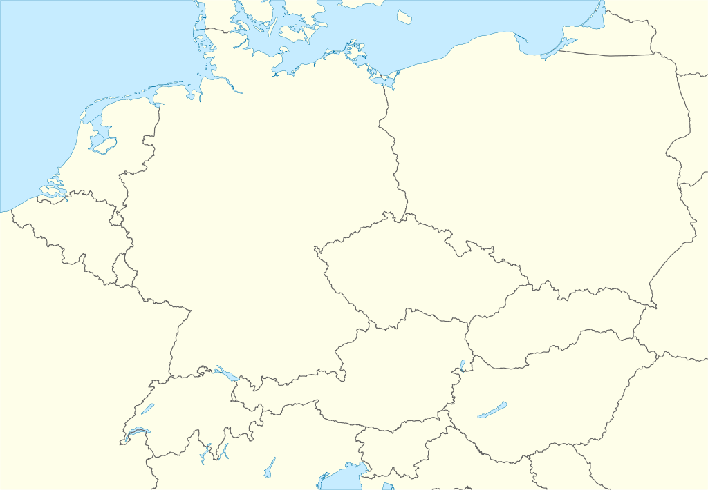

Přeshraniční přeprava po železnici v CE
POL
GER
Počet výjezdů cestujících do zemí CE (tis./rok)
CZE
Z ↓ DO →
SLK
AUT
Legenda:
Zdroj:
HUN
> 1,0 mil
Pozn.: data výjezdů z AUT a HUN nejsou k dispozici
> 0,5 mil
< 0,5 mil

Slide 3


Podíl železnice na přepravě z a do ČR
Počty vlaků dálkové dopravy v 37. nejsilnější den platnosti GVD
16
Zdroj:
Zdroj:
6
26
14
24
12
34
22
6
Státy EU vypraví denně cca 1 200 mezinárodních vlaků
Podíl mezinárodní železniční přepravy v rámci EU je cca 10%
TTR má zvýšit podíl železnice na mezistátní přepravě zboží a osob
Legenda:
> 30
> 20
< 20

Slide 4
Na výstupech TTR závisí další plány
Dopravní politika České republiky
Dopravní sektorové strategie
Koncepce veřejné dopravy
Implementační plány (ENE, ERTMS, konverze)
Plán dopravní obslužnosti vlaky dálkové dopravy
Dopravní koncepty a regionální plány dopravní obslužnosti
Nabídková řízení na výběr provozovatele drážní dopravy
Uzavírání nových smluv o veřejných službách v přepravě cestujících
Investiční plány dopravců
Dopravní opatření

Slide 5
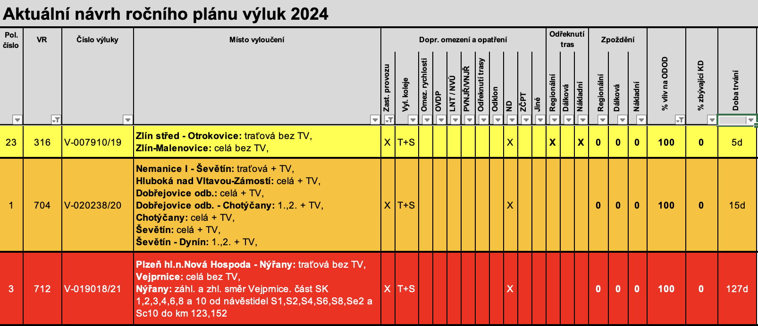
Informační požadavky TCR (DOK)
Počty vlaků dotčených DOK
  Mezinárodní doprava osobní
  Regionální doprava osobní
  Mezinárodní doprava nákladní
  Vnitrozemská doprava nákladní
  Ad hoc
Status DOK
  Návrh předkladatele
  Schváleno vedením provozovatele dráhy (+CKMD u staveb)
  Územní rozhodnutí zajištěno
  Financování zajištěno
  Stavební povolení zajištěno
  Zhotovitel zasmluvněn
Zdroj: Příloha VII 2012/34/EU, SŽ DOK 2024

Slide 6
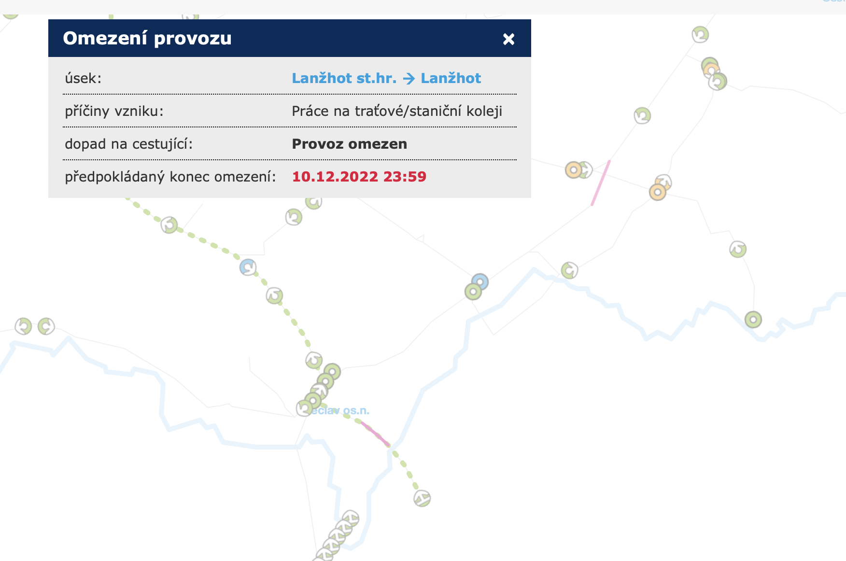
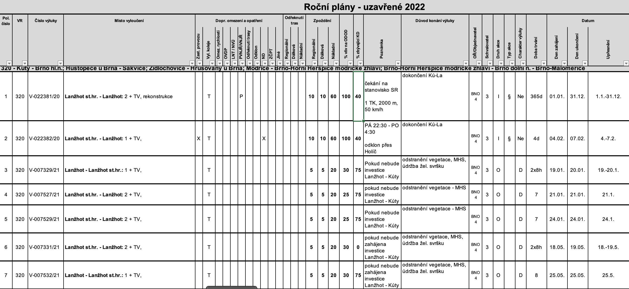
Informační požadavky TCR (RVP)
Jednoznačná identifikace,
Verzování, vyhledávání
Detail a rozsah omezení
Důvod, stav, % rozpracovanost
Termín, očekávání, skutečnost
% dopad, klasifikace dle př. VII
Vazba k jiným DOK
Dopad na sousední ŽS (OŘ)
Seznam, mapa, Ganttův graf
Překlad klíčových slov
Vazba na dotčené subjekty

Slide 7
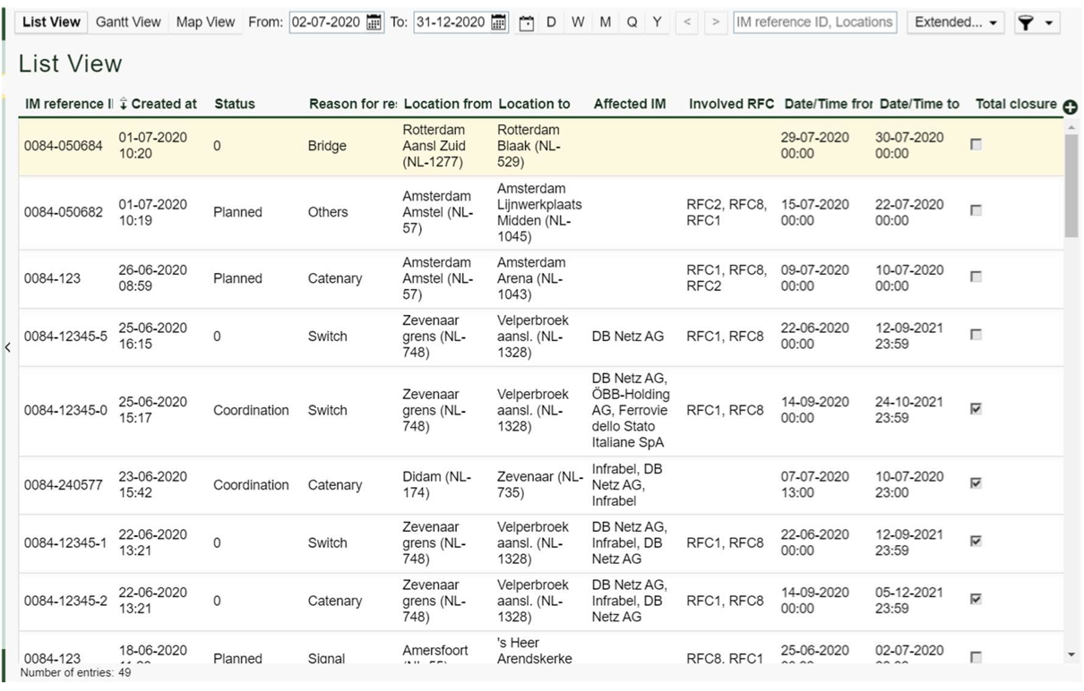
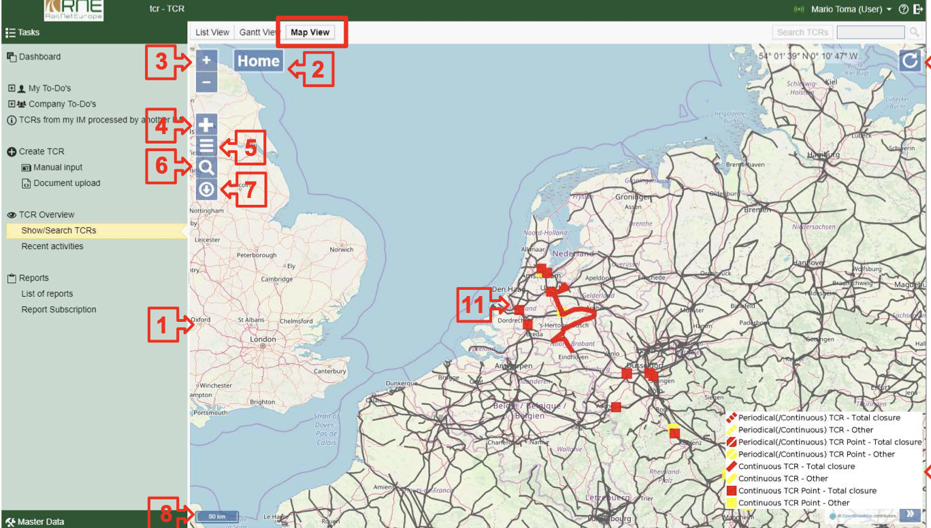
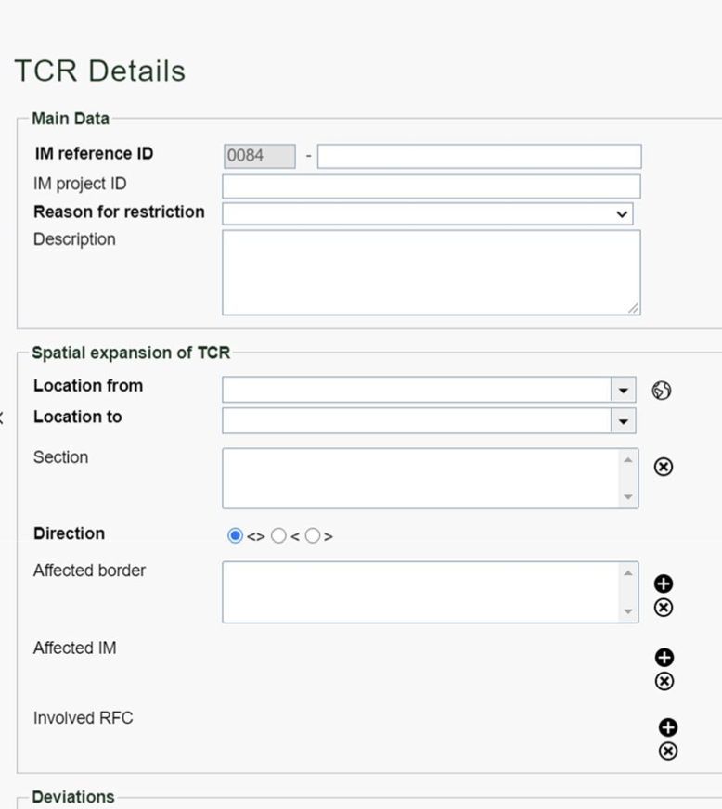
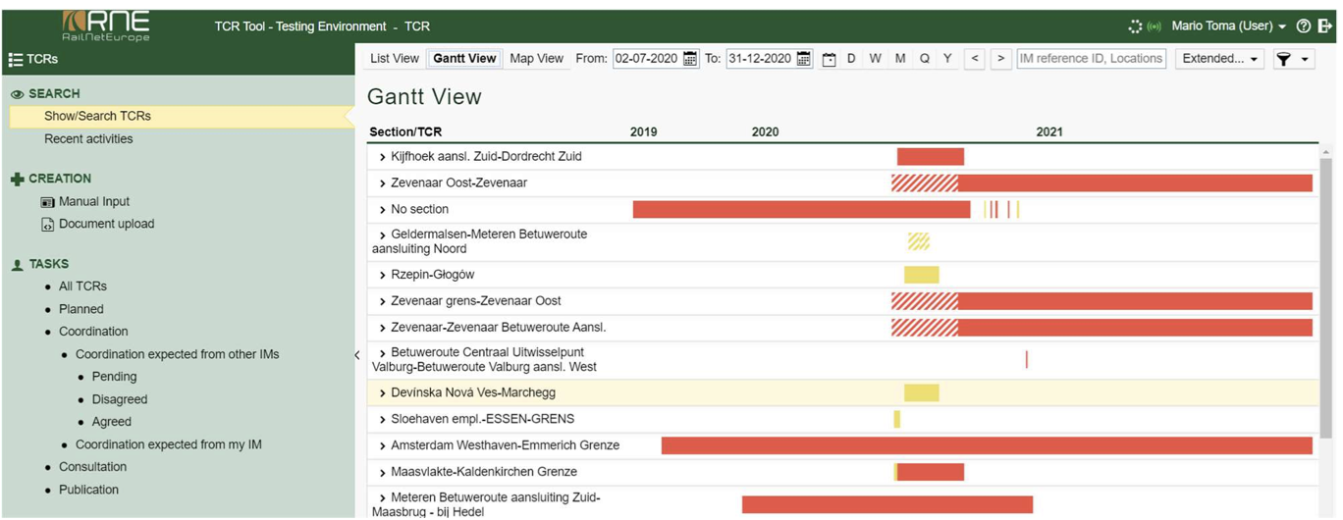
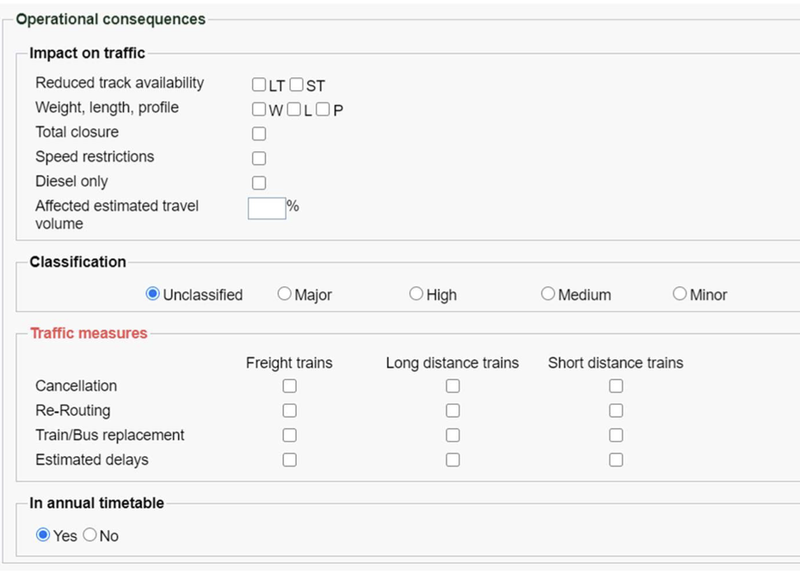
TCR Tool

